Slide 1
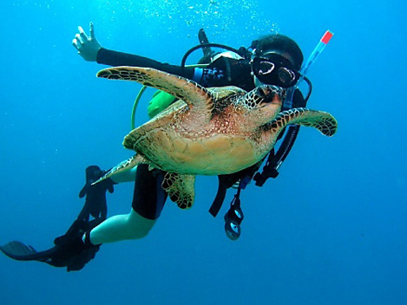
Человек при специальной тренировке
может погружаться на глубину до 80 м,
давление воды на таких глубинах около 800 кПа

Slide 2
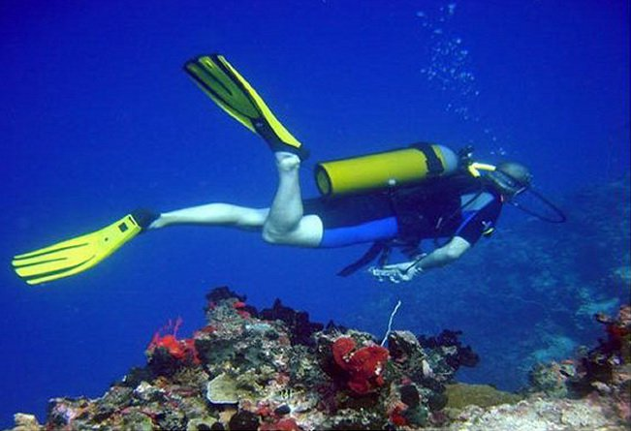
На эту глубину водолазы погружаются
снаряженные специальными болонами
со сжатым воздухом

Slide 3
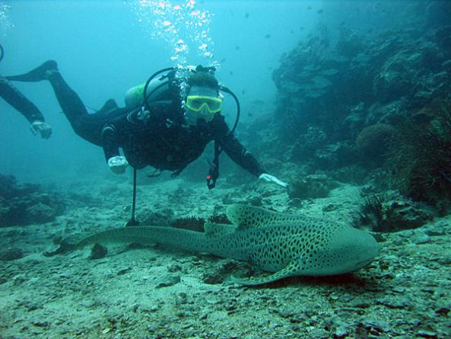
На больших глубинах грудная клетка человека
может не выдержать давления воды без защиты

Slide 4
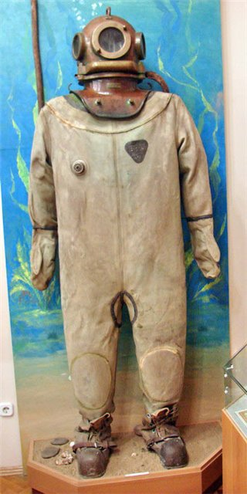
Специальный гидрокостюм
защищает грудную клетку человека
от давления воды

Slide 5
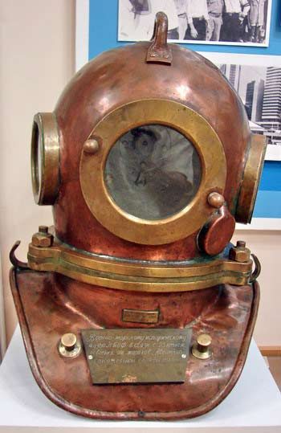
Шлем с толстыми стенками
защищает голову.
Воздух в шлем подается
через специальный шланг

Slide 6
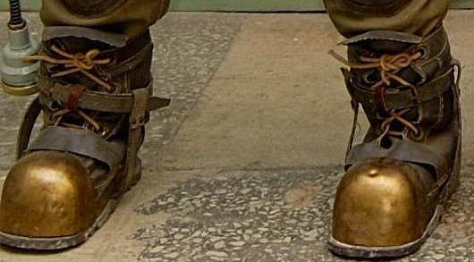
Ботинки утяжелены свинцовыми подошвами

Slide 7
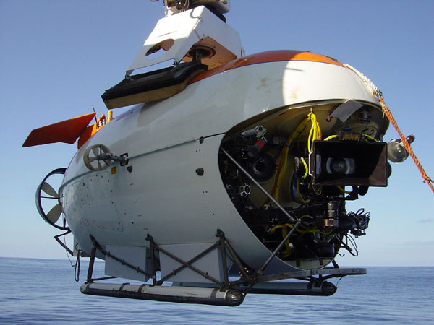
Для проведения исследований на больших
глубинах используются подводные суда,
называемые батискафами

